Slide 1
САОБРАЋАЈ
И ТУРИЗАМ

Slide 2
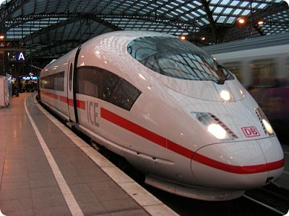
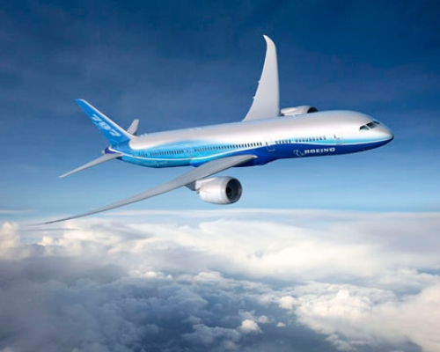
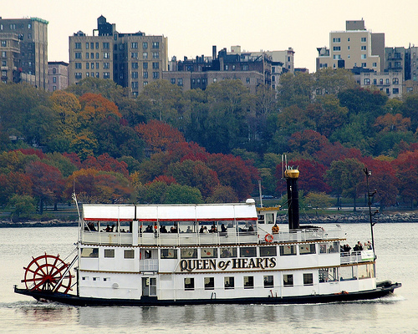
Саобраћај има велики значај за туризам.
Развој саобраћајних средстава утицао је
и на развој туризма.
У односу на средину у којој се обавља, саобраћај се дели на:
Копнени саобраћај;
Водени саобраћај;
Ваздушни саобраћај;

Slide 3
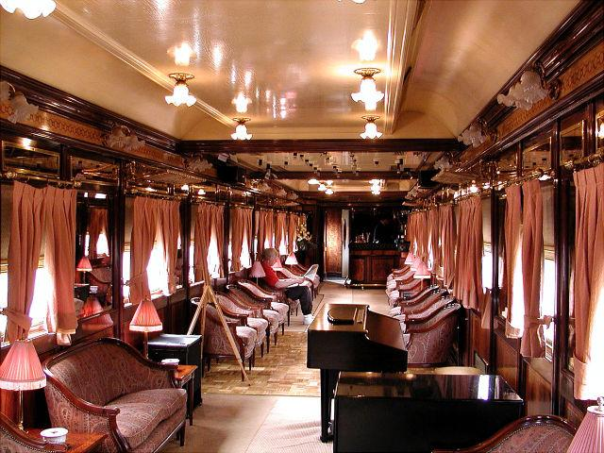
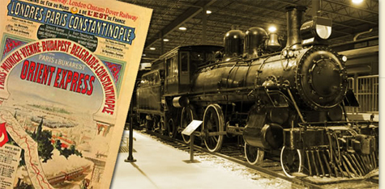
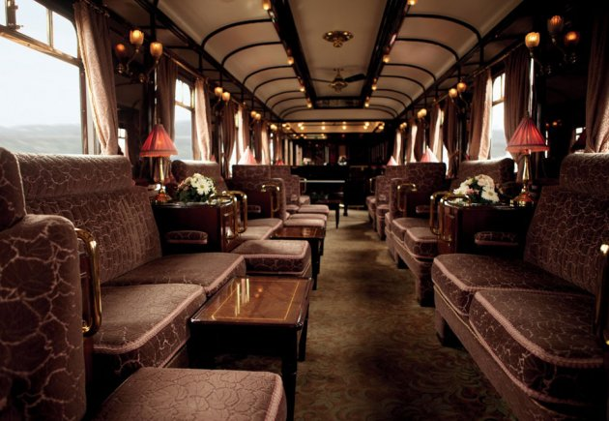
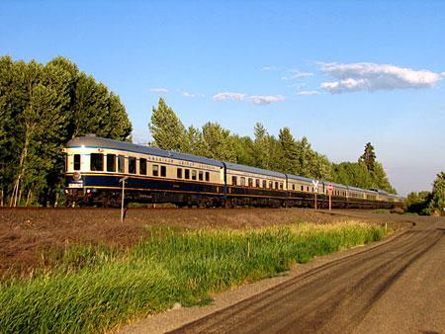
КОПНЕНИ САОБРАЋАЈ
Обухвата железнички и друмски саобраћај.
Железнички саобраћај је имао пионирску улогу у развоју масовног туризма.

Slide 4
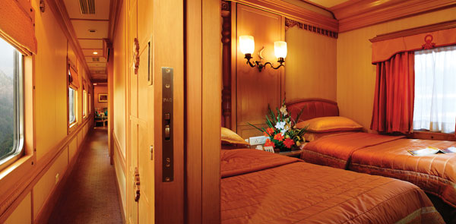
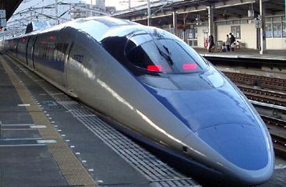
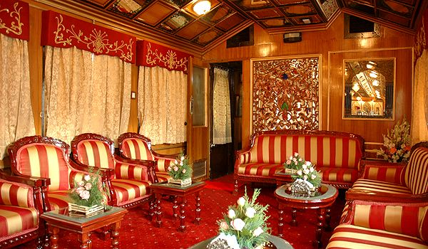
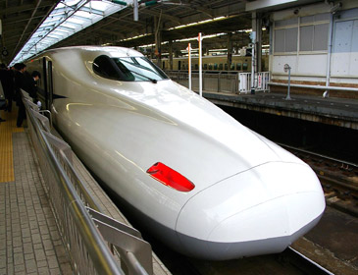
Савремени возови

Slide 5
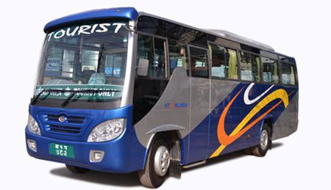
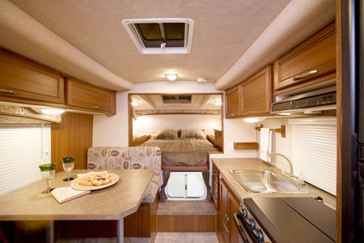
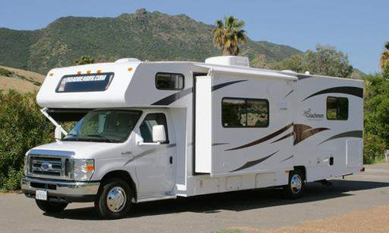
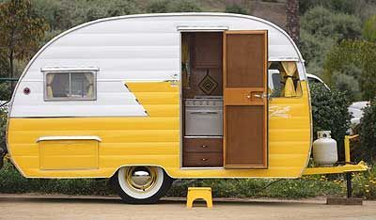
Друмски моторни саобраћај је начешћи вид превоза туриста.

Slide 6
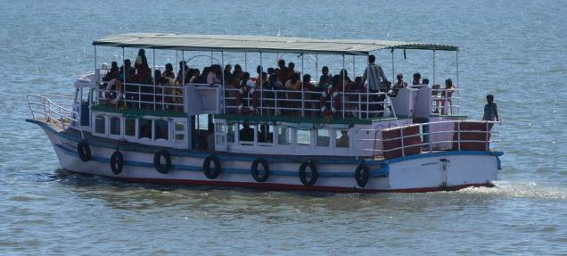
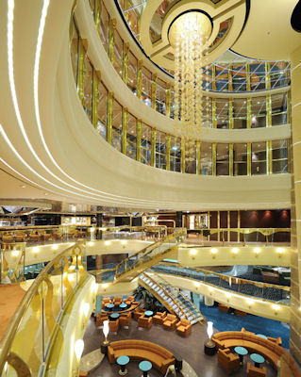
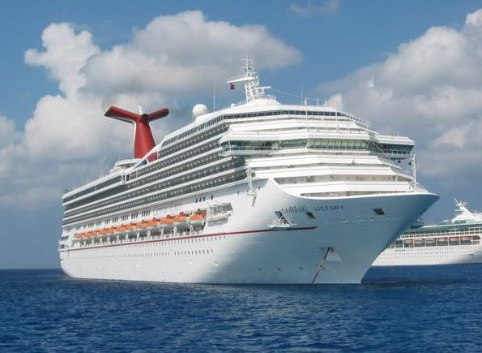
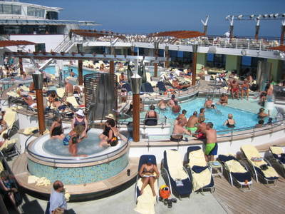
ВОДЕНИ САОБРАЋАЈ

Slide 7
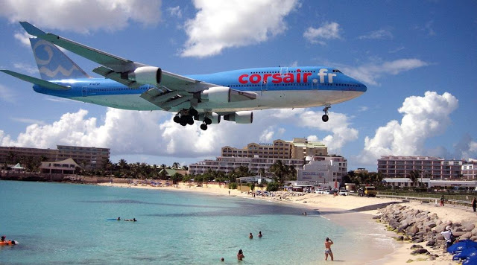
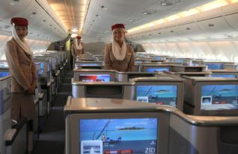
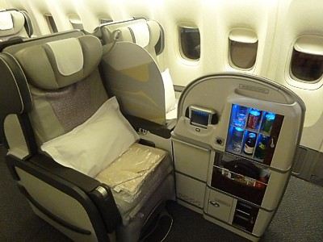
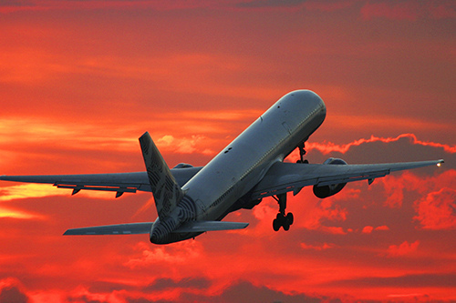
ВАЗДУШНИ САОБРАЋАЈ
Плажа Махо, Св. Мартин, Кариби

Slide 8
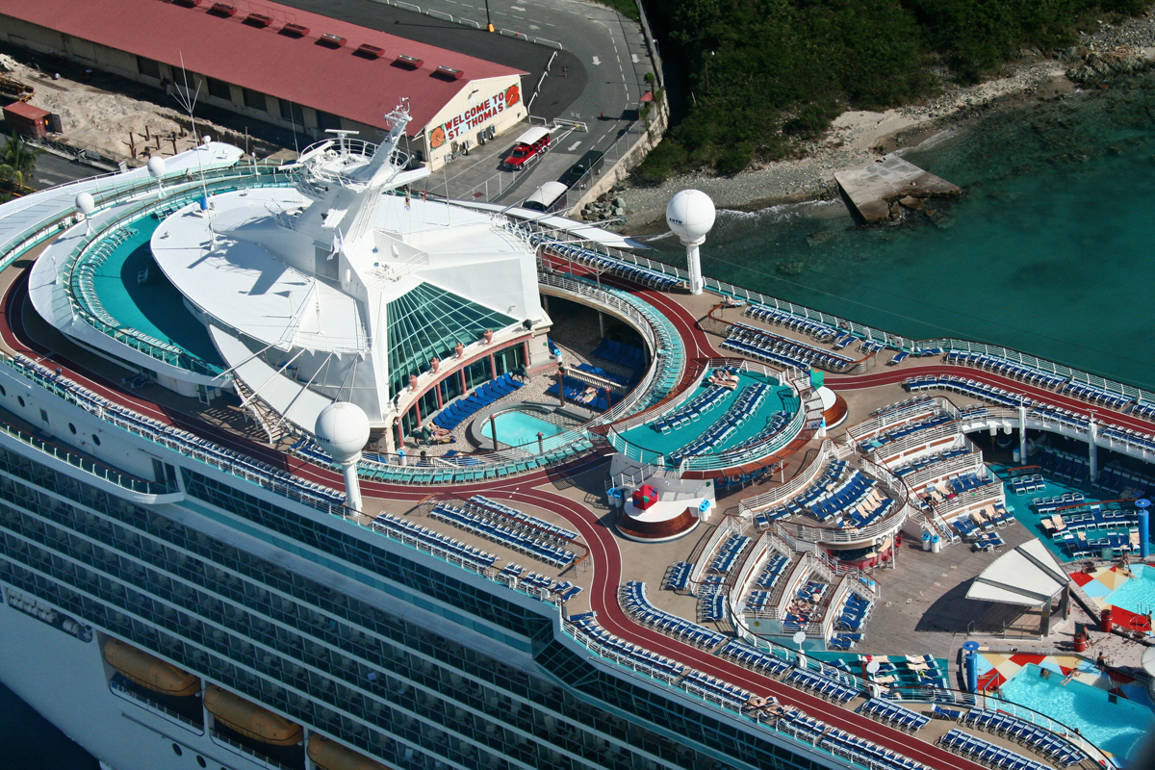
ХВАЛА НА ПАЖЊИ
Новембар 2015.
ГОРДАНА ВАСИЋ

